Slide 1
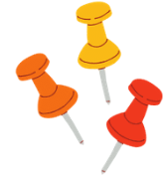





CHÀO MỪNG CÁC EM ĐẾN VỚI BUỔI HỌC MÔN CÔNG NGHỆ

Slide 2

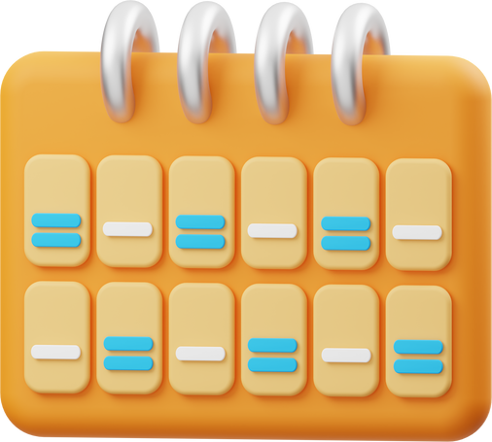
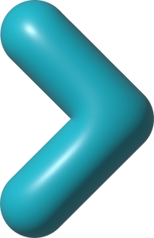
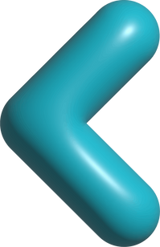

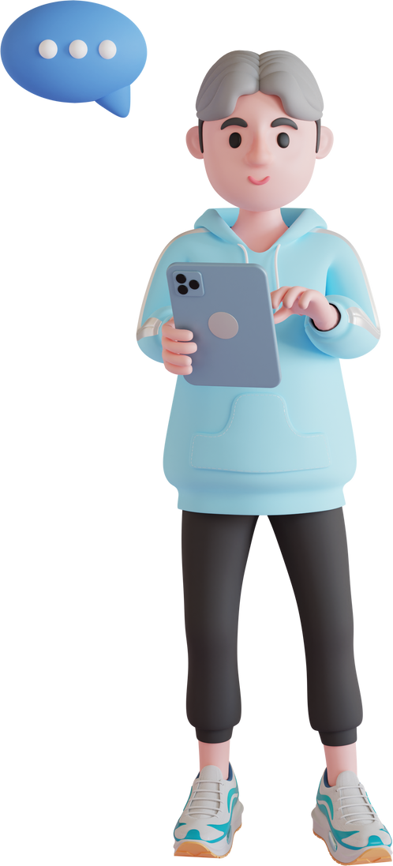
KHỞI ĐỘNG
Trả lời câu hỏi: Em đã được học những gì từ chủ đề Năng lượng?

Slide 3

Các vật phát sáng và vật được chiếu sáng
Vật phát ra âm thanh
Nóng lạnh và nhiệt độ
Vai trò của ánh sáng
Sự lan truyền âm thanh
Sự truyền nhiệt
Sự truyền ánh sáng
Âm thanh trong
cuộc sống
Ứng dụng tính chất
dẫn nhiệt của vật
Vật cho ánh sáng truyền qua và vật cản ánh sáng

Slide 4
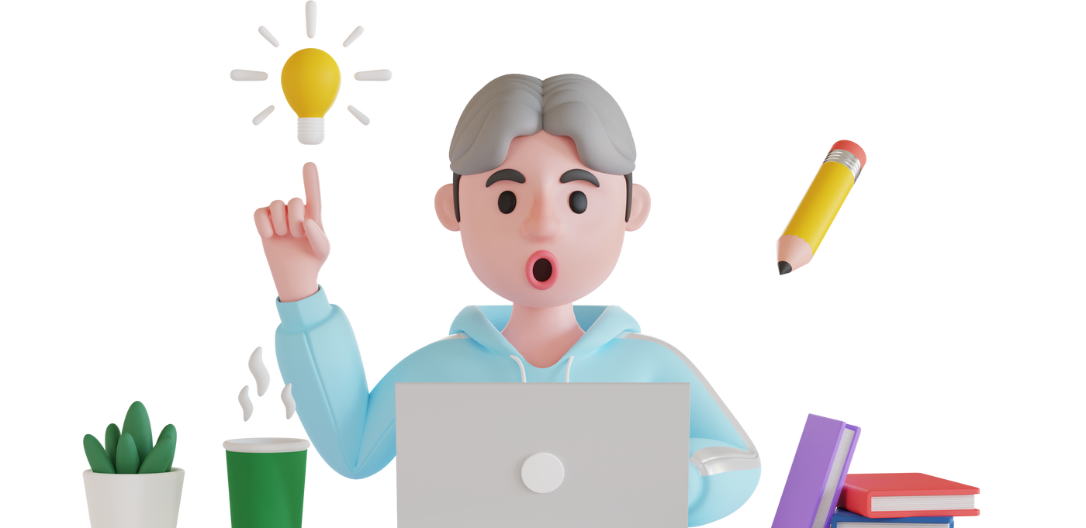
ÔN TẬP CHỦ ĐỀ
NĂNG LƯỢNG

Slide 5


NỘI DUNG BÀI HỌC
1. HỆ THỐNG KIẾN THỨC ĐÃ HỌC
2. LUYỆN TẬP

Slide 6
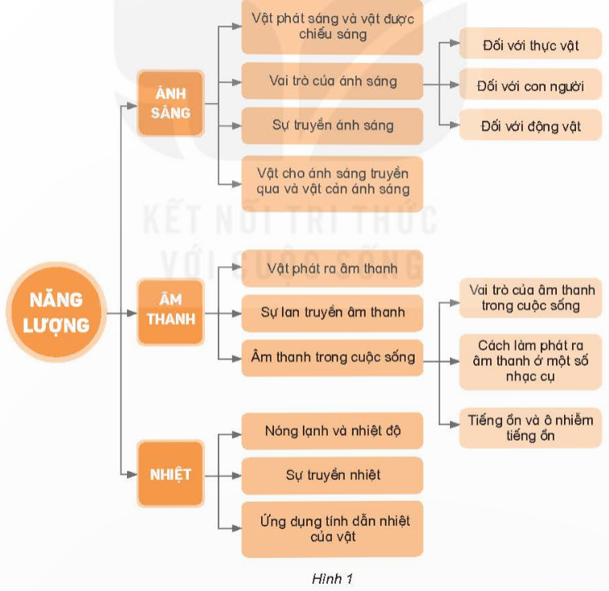
1. HỆ THỐNG HOÁ KIẾN THỨC
Quan sát hình 1, lập sơ đồ tóm tắt nội dung chính đã học ở chủ đề Năng lượng

Slide 7
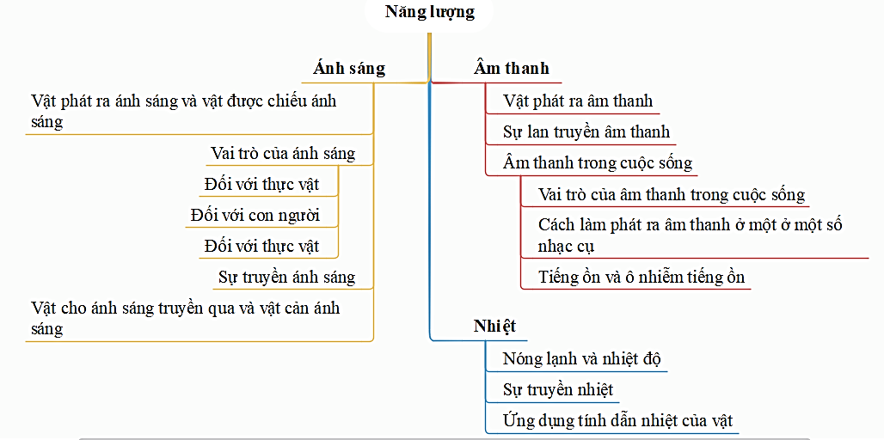
1. HỆ THỐNG HOÁ KIẾN THỨC

Slide 8

2. LUYỆN TẬP
Câu 1. Chọn trong số các vật:
Tấm kính trong
Quyển sách
Xoong nhôm
Cánh cửa gỗ
Phân loại theo nhóm: vật cho ánh sáng truyền qua, vật cản ánh sáng, vật dẫn nhiệt tốt, vật dẫn nhiệt kém.

Slide 9
2. LUYỆN TẬP
Vật cho ánh sáng truyền qua | Vật cản ánh sáng | Vật dẫn nhiệt tốt | Vật dẫn nhiệt kém
Quyển sách, xoong nhôm, cánh cửa gỗ
Quyển sách, cánh cửa gỗ, tấm kính trong
Tấm kính trong
Xoong nhôm

Slide 10
Câu 2. Việc làm nào dưới đây có tác dụng giảm ô nhiễm tiếng ồn?
Lắp ống giảm âm thanh cho động cơ của ô tô, xe máy
Treo biển báo cấm bấm còi ở những nơi gần bệnh viện, trường học
Lắp ống giảm âm thanh cho động cơ của ô tô, xe máy
Treo biển báo cấm bấm còi ở những nơi gần bệnh viện, trường học
Dựng các tấm cách âm ngăn đường cao tốc với khu dân cư ven đường
Dựng các tấm cách âm ngăn đường cao tốc với khu dân cư ven đường
Nô đùa, hò hét trong nhà khi mẹ đang ốm

Slide 11
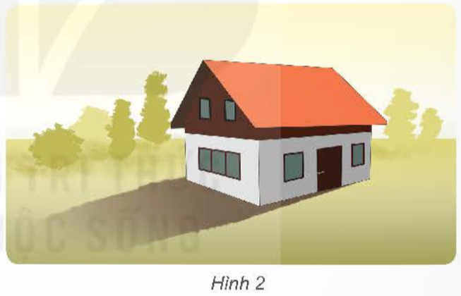

2. LUYỆN TẬP
Câu 3. Nhà bạn Minh quay về hướng nam (hình 2). Buổi sáng trời nắng, bóng của ngôi nhà đổ về hướng nào? Vì sao?

Slide 12
2. LUYỆN TẬP
Câu 3. Nhà bạn Minh quay về hướng nam (hình 2). Buổi sáng trời nắng, bóng của ngôi nhà đổ về hướng nào? Vì sao?
Nhà bạn Minh quay về hướng nam
Buổi sáng ánh sáng mặt trời chiếu theo hướng từ đông sang tây, không truyền được qua ngôi nhà nên tạo bóng đổ về hướng tây.
Buổi sáng trời nắng, bóng của ngôi nhà đổ về hướng tây

Slide 13
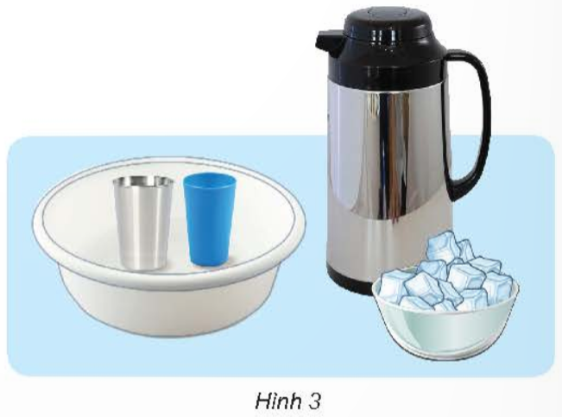
2. LUYỆN TẬP
Câu 4. Em có một cốc nhựa, một cốc nhôm, một chậu, một phích nước nóng và một ít nước đá (hình 3). Hãy đề xuất cách làm thí nghiệm chứng tỏ nhôm dẫn nhiệt tốt hơn nhựa.

Slide 14
2 cách làm thí nghiệm
Cách thứ nhất: Cho cùng một lượng nước đá vào hai cốc. Khoảng 3 phút sau chạm tay vào hai cốc để cảm nhận cốc nào lạnh hơn.
Cách thứ hai: Cho cùng một lượng nước nóng vào hai cốc. Khoảng 3 phút sau chạm tay vào hai cốc để cảm nhận cốc nào nóng hơn.

Slide 15


CỦNG CỐ, DẶN DÒ
Ôn tập lại các kiến thức đã học
Đọc trước nội dung Bài 15

Slide 16
CẢM ƠN CÁC EM ĐÃ CHÚ Ý
LẮNG NGHE BÀI GIẢNG

